Slide 1

VY_32_ INOVACE_ 08_ PŘÍRODOVĚDA 5
Základní škola a Mateřská škola, Potštejn, okres Rychnov nad Kněžnou
DEŠTNÉ LESY
Autor: Mgr.Renata Viktorinová

Slide 2
Tropický pás – DEŠTNÉ LESY
OVĚŘENÍ VE VÝUCE: 4.10.2011
PŘEDMĚT: Přírodověda ROČNÍK: 5.
KLÍČOVÁ SLOVA: tropický pás, tropické země
MEZIPŘEDMĚTOVÉ VZTAHY: Vlastivěda – orientace na globu, mapě světa
ANOTACE: DUM seznamuje žáky s tropickým pásem, jeho vymezením na Zeměkouli. Představuje žákům charakteristické podnebí, faunu a flóru tropického deštného lesa.

Slide 3
TROPICKÝ PÁS
Utvořte podle smluvených pravidel skupiny a vyhledejte na globu či mapě:
Do jakých světadílů zasahuje?
Které země tam můžeme najít?
Kde ho najdeme?
3O°
ROVNÍK
3O°
Je to nejteplejší oblast. Teploty se tu průměrně pohybují přes 18 °C.

Slide 4
Tropické země.
Afrika
Austrálie
Severní část světadílu
Amerika
Austrálie
USA – Florida, Kostarika, Panama, Nikaragua, Honduras, Salvádor, Guatemala, Mexiko, Kuba, Jamajka, Haity, Dominikánská republika
Téměř celý světadíl (př. Alžírsko, Libye, Egypt, Niger, Mali, Nigérie, Čad, Súdán, Etiopie, Tanzanie, Angola, Zambie, Zimbabwe, Mosambik, Madagaskar)
Kolumbie, Venezuela, Guyana, Surinam, Ekvádor, Peru, Brazílie, Bolívie, severní Paraguay
Jemen, Saúdská Arábie, Spojené arabské emiráty, Omán, jižní Pákistán a Írán, Indie, Nepál, Bangladéš, Thajsko, Kambodža, Laos, Vietnam, jižní Čína, Tchaj-wan, Filipíny, Srí – Lanka
Indonésie (Sumatra, Jáva, Borneo, Malajsie, Papua Nová Guinea, Šalamounovy ostrovy)

Slide 5
Najdeme zde tyto krajiny:
Tropické
deštné lesy
Je zde velmi teplo
a vlhko. Často prší.
Savany
Říkají nám
„plíce Země“.
Pouště

Slide 6
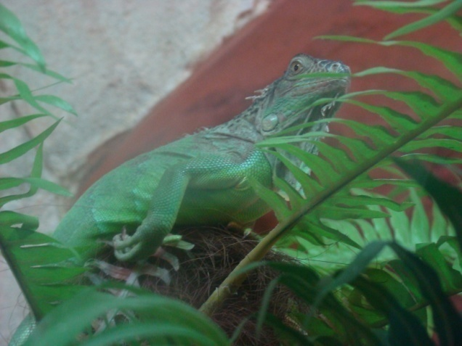
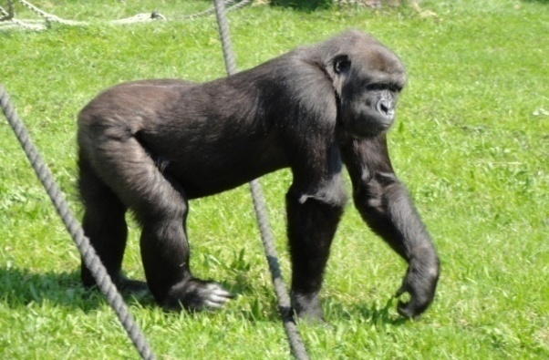
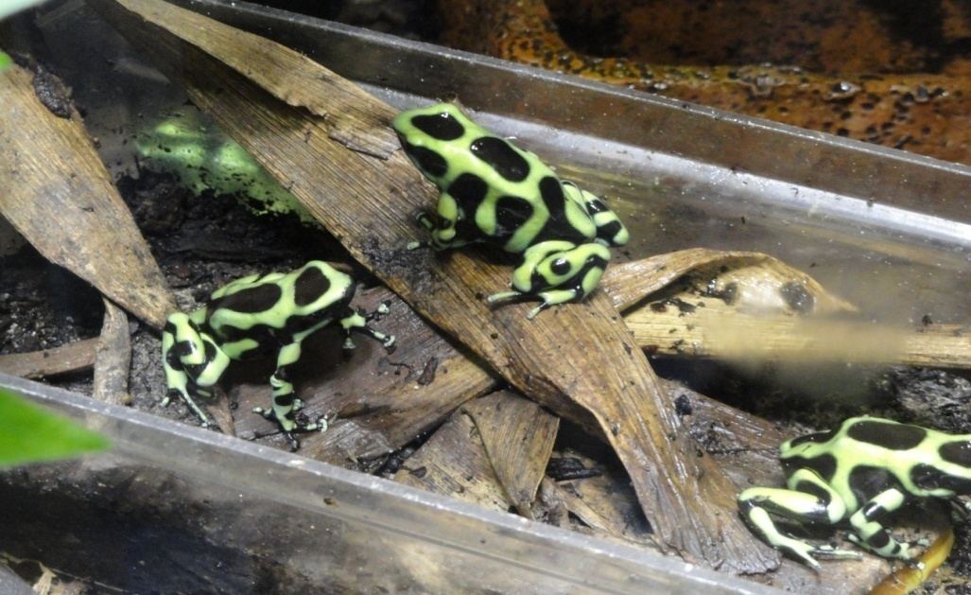
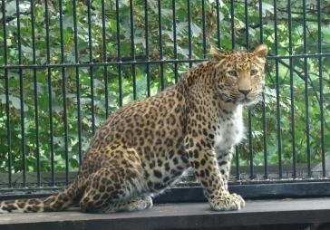
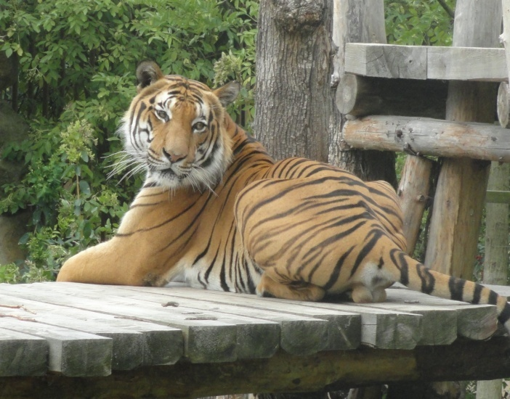
Živočichové tropických deštných lesů:
papoušek
gorila
leguán
krokodýl
tygr
jaguár
pralesnička

Slide 7
Poznáš tyto živočichy?
Tygr
džunglový
Krokodýl
nilský
Jaguár
americký
Leguán
zelený
Pralesnička
batiková
Žiji v Asii.
Jsem největší kočkovitou šelmou.
Jsem obávaným predátorem, dokážu zabít i člověka.
Žiji v Americe.
Jsem kočkovitá šelma.
Žiji v Americe.
Dnes patřím mezi ohrožené druhy.
Jsem samotář a rád plavu.
Jsem zdatným plavcem.
Mám silný stisk, kořisti umím prokousnout lebku.
Žiji ve vodě.
Jsem suchozemský plaz.
Pobývám na vysokých stromech v blízkosti vody.
Dobře šplhám a plavu.
Jsem obojživelník.
Moje zbarvení je varováním.
Moje toxiny jsou prudce jedovaté, dokážu zabít přes 1 000 lidí najednou.
Dorůstám až 2 metry.
Žiji v Americe.
Jsem plaz.
Mé jméno původně znamená dlážděný červ.
Žiji v Africe.
Na svou kořist skočím, zatnu jí zuby do hrdla a udusím ji.
Mám dlouhý ocas, krátké nohy a silné čelisti.
Mám výborný sluch a hlavně zrak.
Moje srst má černé skvrny uspořádané do kruhů, v jejichž středu jsou černé tečky.
Často lovím v řekách ryby.

Slide 8
Přiřaď správné názvy rostlin:
Jsem dřevina.
Jsem stálozelený keř.
Jsem potravinářská plodina, proto mě pěstují na velkých plantážích.
Jsem palma vysoká až 30 metrů.
Moje dřevo se používá pro výrobu kvalitního nábytku.
Po naříznutí vytéká z mé kůry latexové mléko, ze kterého se vyrábí přírodní kaučuk.
Mými plody jsou bobule s 2 plochými semeny.
Lidé ze mě vyrábějí lahodný nápoj.
Moje listy dorůstají až 6 metrů.
Mým plodem jsou velké peckovice, uvnitř kterých je schováno semeno.
Toto semeno je lidmi velmi oblíbené.
Kokosovník
Kakaovník
Banánovník
Liány
Kaučukovník
Kávovník
Orchideje

Slide 9
Tropický pás
Rozprostírá se okolo rovníku.
Je to nejteplejší oblast na naší Zemi.
Můžeme zde najít 3 druhy krajin:
1) TROPICKÉ DEŠTNÉ LESY
Je zde velmi teplo a vlhko. Velmi často prší.
„ plíce Země“
Rostliny: Živočichové:
(Doplň podle učebnice)

Slide 10
Použité zdroje:
Vlastní fotografie

